Slide 1

স্বাগতম

Slide 2


উপস্থাপনায়
লিমা ধর
সহকারি শিক্ষক
আজিজপুর সরকারি প্রাথমিক বিদ্যালয়
সেনবাগ,নোয়াখালী।

Slide 3
শ্রেণিঃতৃতীয়
বিষয়ঃবাংলাদেশ ও বিশ্বপরিচয়
পাঠের শিরোনামঃমহাদেশ ও মহাসাগর
সময়ঃ৪০মিনিট

Slide 4


পাঠ্যাংশ
আমরা পৃথিবীতে ………..পূরন করি।

Slide 5
শিখনফল
এ পাঠ শেষে শিক্ষার্থীরা
১।সাতটি মহাদেশের নাম বলতে ও লিখতে পারবে।
২।পাঁচটি মহাসাগরের নাম বলতে ও লিখতে পারবে।

Slide 6
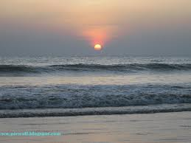
ছবিতে কি দেখা যাচ্ছে?
সাগর

Slide 7


পাঠের শিরোনাম
মহাদেশ ও মহাসাগর

Slide 8

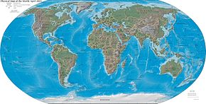
ছবিটা কিসের?
এশিয়া
ইউরোপ
উত্তর আমেরিকা
আফ্রিকা
দক্ষিণ আমেরিকা
পৃথিবী
অস্ট্রেলিয়া
এন্টার্কটিকা

Slide 9
মহাদেশ
আফ্রিকা
উত্তর আমেরিকা
এন্টার্কটিকা
দক্ষিণ আমেরিকা
এশিয়া
ইউরোপ
অস্ট্রেলিয়া

Slide 10

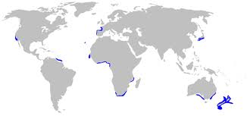
ছবিতে কি দেখা যাচ্ছে?
আটলান্টিক মহাসাগর
আর্কটিক মহাসাগর
মহাসাগর
প্রশান্ত মহাসাগর
দক্ষিণ মহাসাগর
ভারত মহাসাগর

Slide 11
মহাসাগর
প্রশান্ত মহাসাগর
ভারত মহাসাগর
আর্কটিক মহাসাগর
দক্ষিণ মহাসাগর
আটলান্টিক মহাসাগর

Slide 12
নিচে দেওয়া তালিকা থেকে মহাদেশ ও মহাসাগরের নামের দুটি পৃথক তালিকা তৈরি কর।
দলীয় কাজ
এন্টার্কটিকা,প্রশান্ত,অস্ট্রেলিয়া,ভারত, আটলান্টিক,আফ্রিকা,উত্তর আমেরিকা,আর্কটিক,ইউরোপ।

Slide 13

১।পৃথিবীতে কয়টি মহাদেশ আছে ও কী কী?
মূল্যায়ন
২।পৃথিবীর মহাসাগরগুলোর নাম লিখ।

Slide 14


১।তুমি কোন মহাদেশে বাস কর?
বাড়ির কাজ
২।বঙ্গোপসাগর কোন মহাসাগরের অন্তর্ভূক্ত?

Slide 15

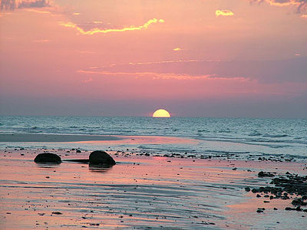
ধন্যবাদ

